Slide 1
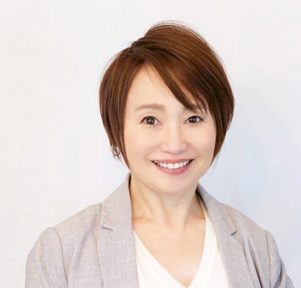
9
9
Jeugia
カルチャーセンター甲子園
（日）
10：30
17：30
2018年9月9日（日）
10：30～17：30
阪神電車甲子園駅下車徒歩5分
甲子園球場真向かい（東側）
JEUGIAカルチャーセンター
ららぽーと甲子園
兵庫県西宮市甲子園町
八番町1-100
一般社団法人
防災備蓄収納プランナー協会
JEUGIAカルチャーセンターWEBサイトをご覧ください
防災備蓄収納マスタープランナー
JEUGIAカルチャーセンターららぽーと甲子園
認定資格講師
三原麻弓
http://culture.jeugia.co.jp/lesson_detail_23-34316.html
阪神淡路大震災を経験を経験しました
又 お片付けのプロとして 何百回とお客様宅の整理収納を行なっております。
お片づけから始める安全で安心な暮らし
特別なことでなく 毎日の暮らしに馴染む防災備蓄収納を、提案しております
0798-81-6868(代）

